Slide 1

Муниципальное дошкольное образовательное учреждение «Детский сад №23»
Ростовского муниципального РАЙОНА
Мастер – класс
по теме
«Развитие музыкально – ритмического слуха у детей старшего дошкольного возраста, через использование нетрадиционных методов и приемов»

Slide 2
Цель:
повышение теоретического уровня педагогов и совершенствование их практических навыков, необходимых в работе со старшими дошкольниками над развитием музыкально – ритмического слуха.

Slide 3
Задачи:
1. Продемонстрировать применение нетрадиционных методов и приемов в работе по развитию музыкально –ритмического слуха у детей старшего дошкольного возраста.
2. Показать практическую значимость использования нетрадиционных методов и приемов для развития чувства ритма у детей старшего дошкольного возраста.

Slide 4
«Назови свое имя»
Задачи:
учить с помощью звучащих жестов прохлопать четко ритм, согласовывая с произношением своего полного имени.

Slide 5
«Весенняя капель»
Задачи:
учить различать длительность звуков: короткие и долгие;
учить выполнять ритмические удары, согласно выложенному ритмическому рисунку.

Slide 6
«Лучики»
Задачи:
учить выкладывать ритмический рисунок из деталей конструктора по заданной фразе;
по слуховому восприятию учить различать длительность звуков: короткие и долгие;
развивать чувство ритма, воспроизводя построенный ритмический рисунок из деталей конструктора, с помощью звучащих жестов.

Slide 7

«Цветные ладошки»
Задачи:
учить воспроизводить ритм с помощью цветовых полей;
развитие произвольного внимания;
развивать зрительную и слуховую память.

Slide 8
«Весенний оркестр»
Задачи:
учить различать длительность звуков: короткие и долгие;
учить воспроизводить ритмический рисунок точно по ритмосхеме;
развивать чувство ансамбля, слаженность звучания двух партитур.

Slide 9




Slide 10
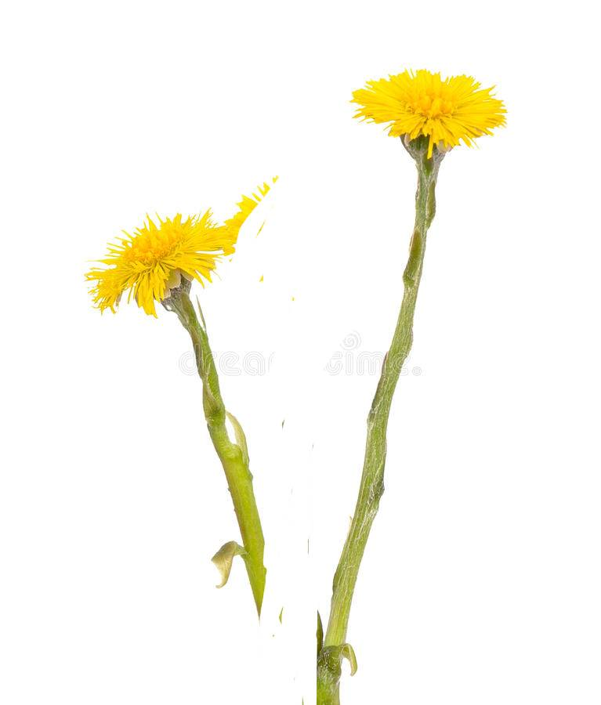


Slide 11



Slide 12


